Slide 1
การเลือกใช้กราฟลักษณะต่างๆ
สุรินทร์ทิพ ศักดิ์ภูวดล
คณะ ICT มหาวิททยาลัยพะเยา

Slide 2
Pie Chart (แผนภูมิวงกลม)
แผนภูมิวงกลม (Pie Chart) เหมาะสำหรับการเปรียบเทียบสัดส่วนทั้งหมด เช่น จำนวนสัดส่วนของยอดขายจาก 5 สาขาของร้าน
ไม่เหมาะสำหรับการแสดงข้อมูลที่เปลี่ยนแปลงตามกาลเวลา เช่น ไม่เหมาะกับแสดงยอดขายของหลายๆ ปี โดยมีจำนวนปีย้อนหลังหลายปี
ข้อมูลกลุ่มที่เหมาะสม ไม่ควรมีมากเกินไปจนทำให้สับสน (5-6 กลุ่ม ถือว่าเหมาะสม)
หากเป็นการเปรียบเทียบ % ภาพรวมต้องเท่ากับ 100% (หากเป็นจำนวนเงิน ผู้แสดงข้อมูลควรคำนวณยอดเงิน ออกมาเป็นอัตราส่วน หรือ % ก่อนนำเสนอ)
https://infogram.com/blog/do-this-not-that-pie-charts/

Slide 3
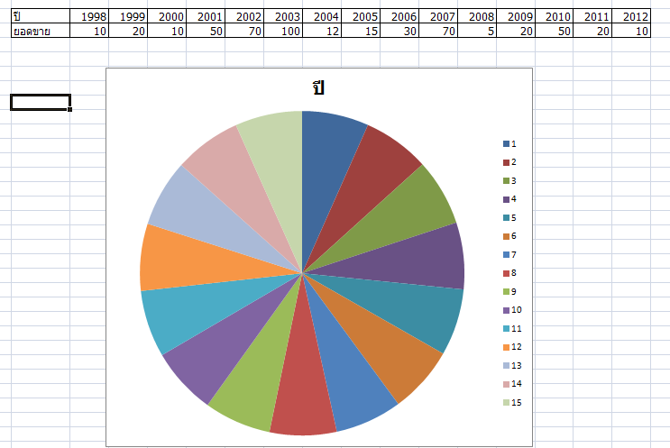
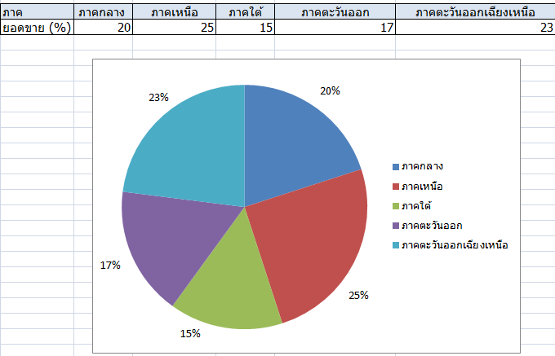


การเปรียบเทียบความเหมาะสม
Pie Chart (แผนภูมิวงกลม)
มีข้อมูลมากเกินไป สีที่ทับซ้อนกัน
จำนวนกลุ่มเหมาะสม ข้อมูลรวมแสดง 100%

Slide 4
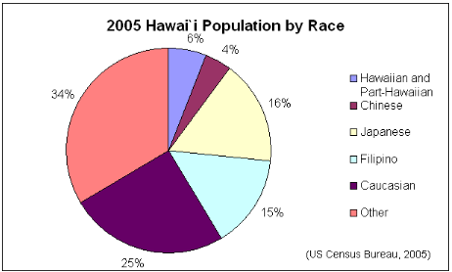
ตัวอย่างที่เหมาะสมการใช้รายงานประชากร
Pie Chart (แผนภูมิวงกลม)
https://en.wikipedia.org/wiki/File:HawaiiPopByRace2005.png

Slide 5
Line graph (กราฟเส้น)
กราฟเส้นใช้สำหรับติดตามการเปลี่ยนแปลง หรือแสดงข้อมูลที่มีการเปลี่ยนแปลงตามเวลา
ต้องการแสดงข้อมูลเพื่อให้เห็นแนวโน้ม
เมื่อมีการเปลี่ยนแปลงเล็กน้อย กราฟเส้นจะดีกว่าการใช้กราฟแท่ง และกราฟเส้นจะเห็นความต่อเนื่อง
กราฟเส้นยังสามารถใช้เพื่อเปรียบเทียบการเปลี่ยนแปลงในช่วงเวลาเดียวกันสำหรับกลุ่ม มากกว่าหนึ่งกลุ่ม
เหมาะสมกับข้อมูลที่มีความต่อเนื่อง เช่น การเปลี่ยนแปลงของค่าใดๆ ตามปี ต่างๆ
https://nces.ed.gov/nceskids/help/user_guide/graph/whentouse.asp

Slide 6
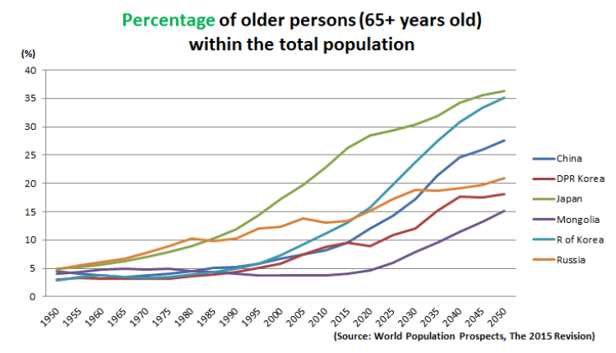
Line graph (กราฟเส้น)
https://www.unescap.org/ageing-asia/countries

Slide 7
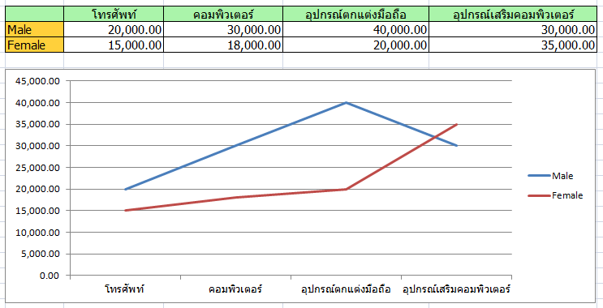
ตัวอย่างการแสดงที่ไม่เหมาะสม
Line graph (กราฟเส้น)
กราฟแสดงรายได้จากการขายอุปกรณ์แยกตามประเภทลูกค้าประจำปี 2018 (หน่วย:บาท)
ข้อมูลไม่มีความต่อเนื่อง และไม่มีการแสดงแนวโน้ม แต่เป็นข้อมูลที่มีการแยกประเภทของอุปกรณ์ ดังนั้นไม่เหมาะที่จะใช้กราฟเส้นนำเสนอข้อมูล

Slide 8
Bar graph (กราฟแท่ง)
กราฟแท่ง : ใช้สำหรับเปรียบเทียบสิ่งต่าง ๆ ระหว่างกลุ่มต่าง ๆ
กราฟแท่ง : ใช้สำหรับแสดงการติดตามการเปลี่ยนแปลงที่เกิดขึ้นตลอดเวลา
ปกติเราสามารถแสดงการเปลี่ยนแปลงตามเวลาโดยใช้ กราฟเส้น อย่างไรก็ตามเราสามารถนำเสนอข้อมูลลักษณะดังกล่าวโดยใช้กราฟแท่งได้เช่นเดียวกัน เมื่อข้อมูลนั้นมีการเปลี่ยนแปลงมากขึ้น

Slide 9
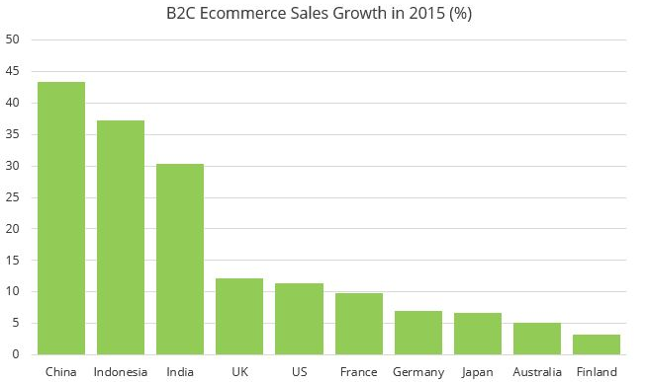
Bar graph (กราฟแท่ง)
https://www.demoup.com/blog/six-new-ecommerce-trends-shaping-the-future-online-retail/

Slide 10
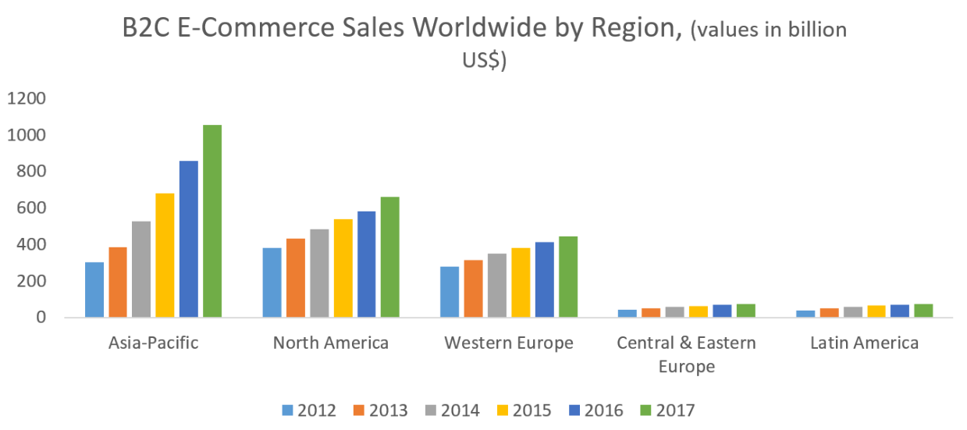
Bar graph (กราฟแท่ง)
https://carabaoblog.s3.amazonaws.com/tmp/2016-07-08/1467957478319-ECommerce%20Sales.png

Slide 11
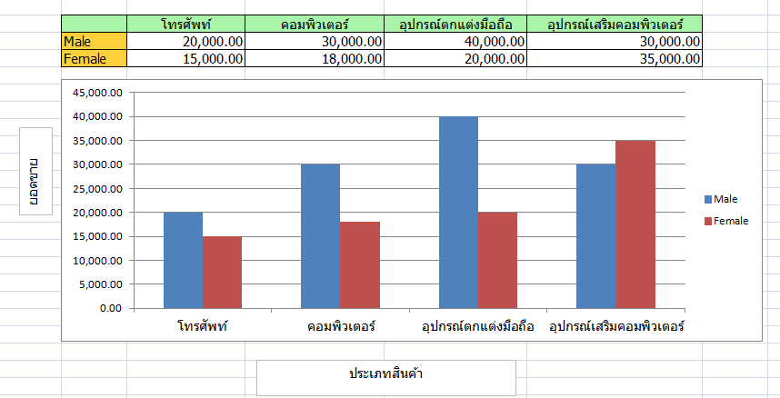
Bar graph (กราฟแท่ง)
กราฟแสดงรายได้จากการขายอุปกรณ์แยกตามประเภทลูกค้าประจำปี 2018 (หน่วย:บาท)

Slide 12
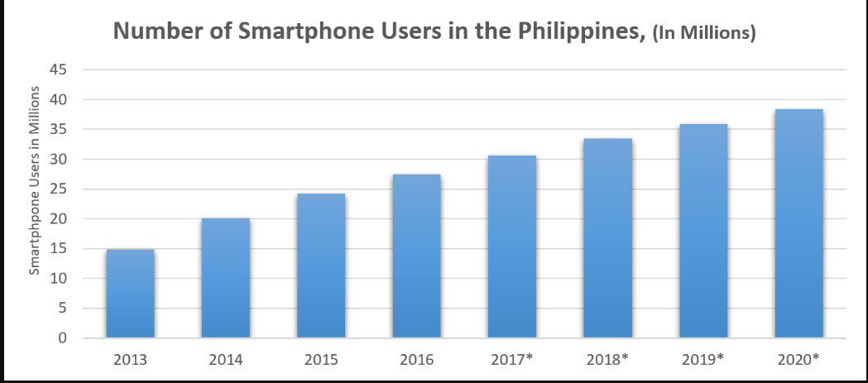
Bar graph (กราฟแท่ง)
https://blog.firstcircle.ph/philippine-e-commerce-to-reach-200bn-by-2020
https://www.mintpressnews.com/global-study-world-ready-aging-population/169900/

Slide 13
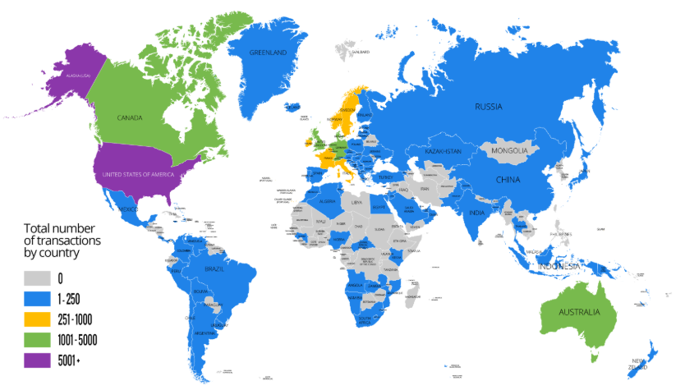
Map (แผนที่)
การแสดงข้อมูลในแผนที่
ตัวอย่าง การนำเสนอข้อมูลการขายในพื้นที่ต่างๆ
https://blog.devolutions.net/2016/01/devolutions-user-world-map

Slide 14
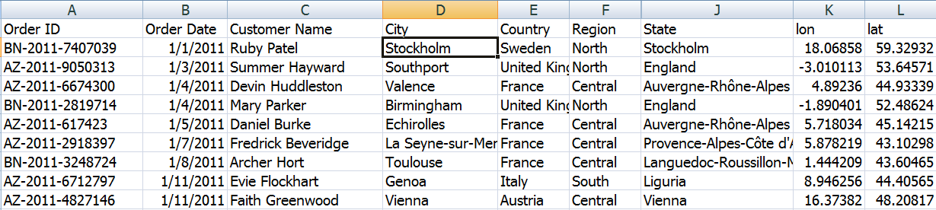
Map (แผนที่)

Slide 15
References
https://eagereyes.org/pie-charts
https://infogram.com/blog/do-this-not-that-pie-charts/
https://www.thoughtco.com/presenting-data-in-graphic-form-3026708

